Slide 1


26 iyun
Narkоmaniyaya və Narkоbiznеsə Qarşı
Bеynəlxalq Mübarizə Günü

Slide 2
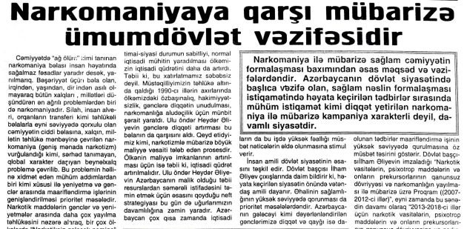
https://www.anl.az/down/meqale/herbi_and/2025/may/950583(meqale).pdf

